Slide 1






NEURO
Aprendizagem
Viviani Guimarães
Vice-presidente do MOAB
Neurocientista

Slide 2
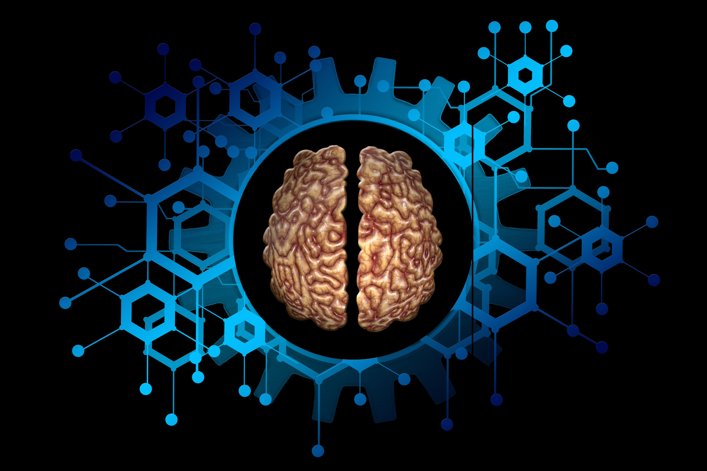
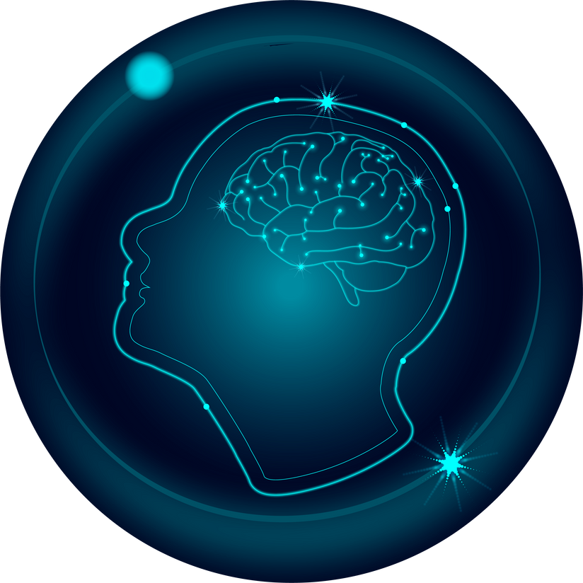
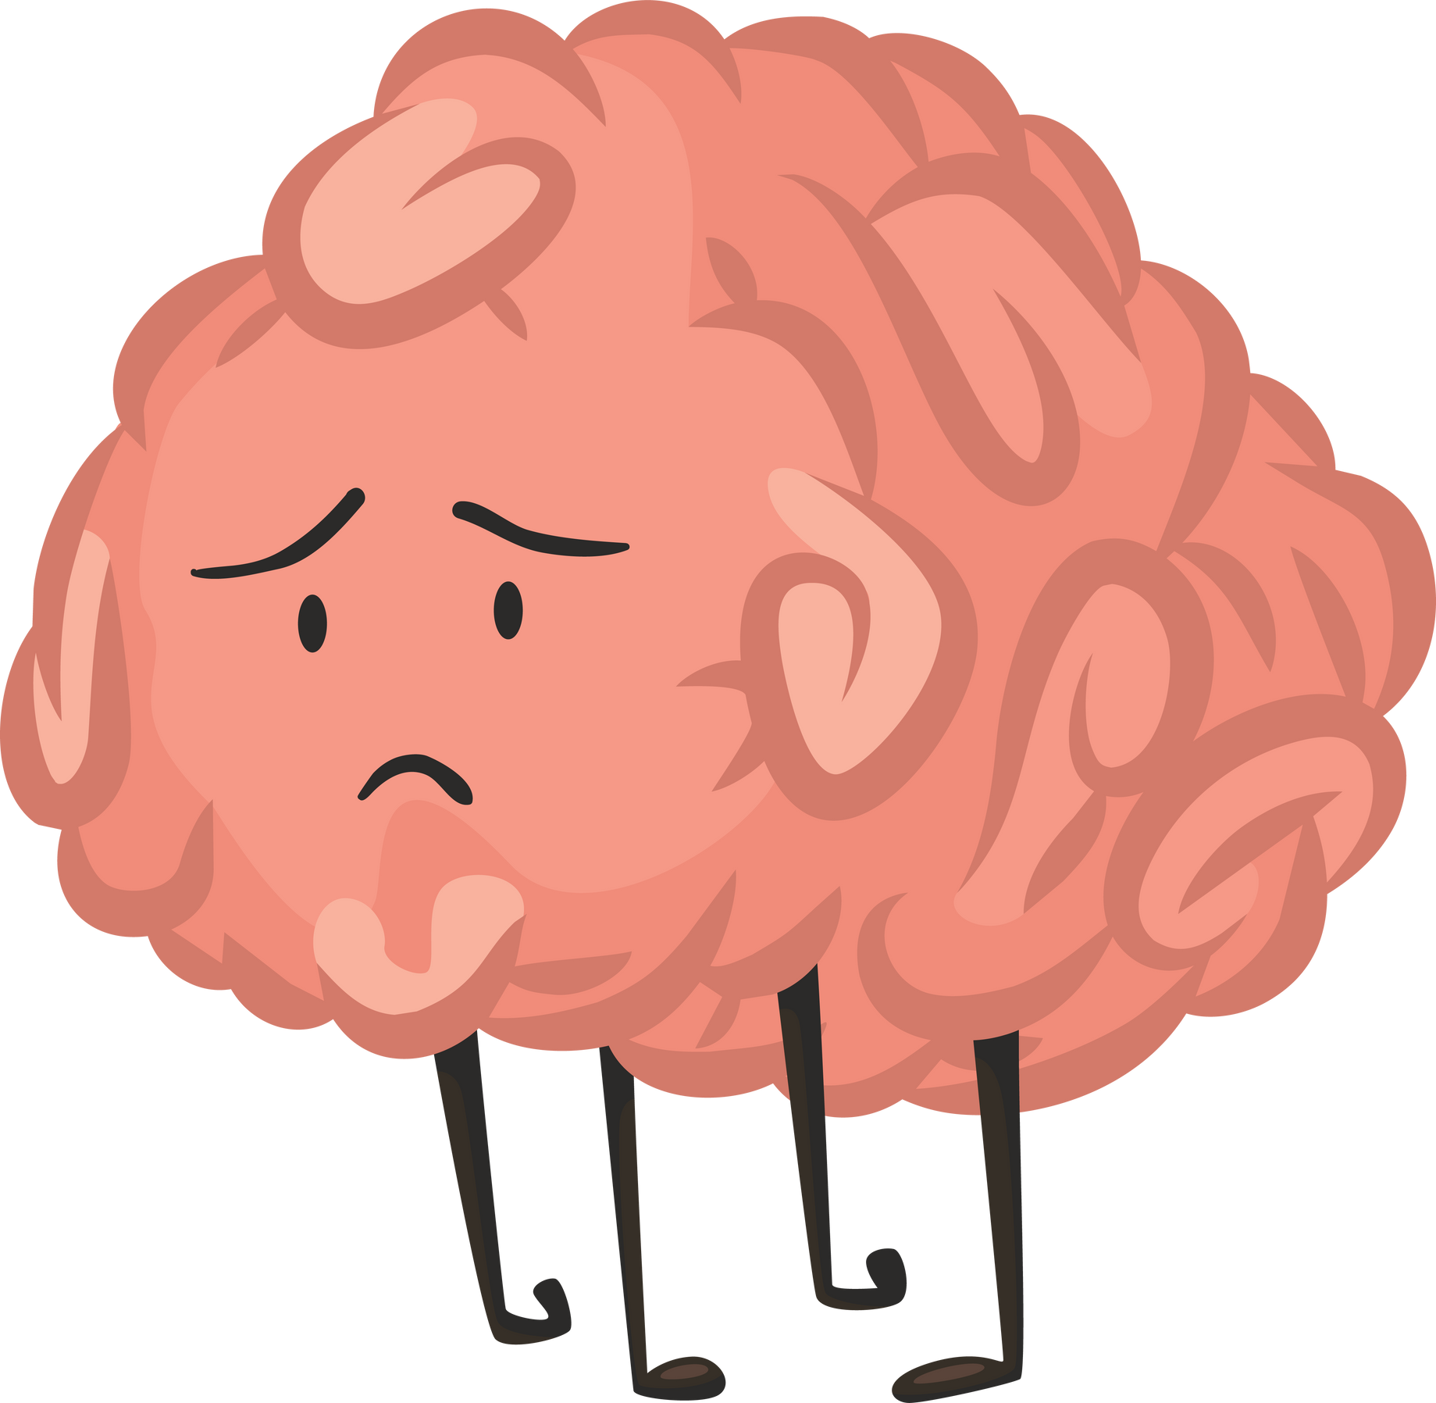
18 MESES
Maior formação de sinapses. E geneticamente nosso cérebro se programa para fazer podas.
PODA NEURAL
Principais: 3, 5 e 7 anos
NEUROPLASTICIDADE

Slide 3


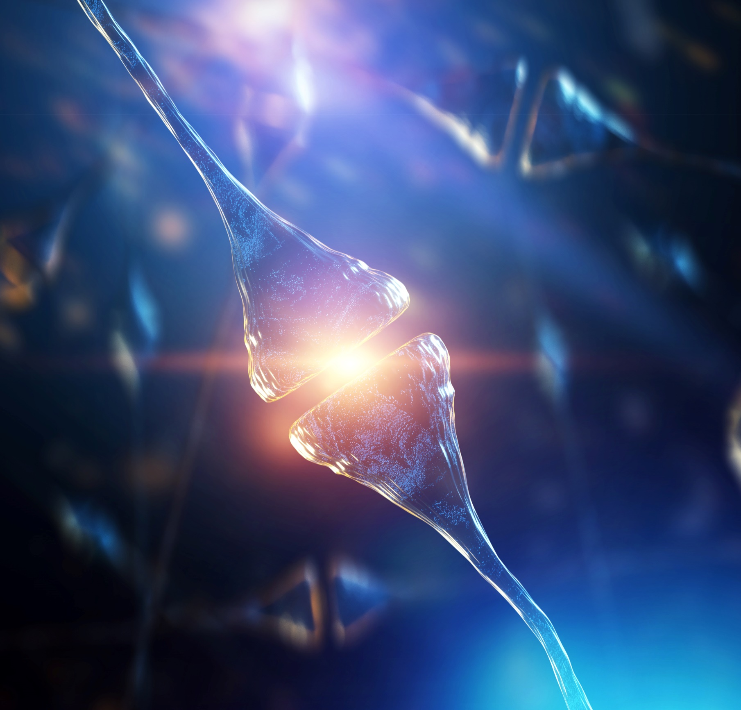






ESTIMULAÇÃO
APTIDÃO
NÃO É ENCAIXAR
Aproveitar para estimular
Aproveitar o máximo das potencialidades
ENSINAR
CONEXÕES
Habilitar
Reabilitar
Possibilitar novas conexões

Slide 4

O USO DA PALAVRA
PREFERENCIALMENTE
Constituição Federal, Art. 208
Decreto No 7.611/2011
Plano Nacional de Educação (PNE) / 2014
SABE QUEM BRIGOU POR ESSA PALAVRA?

Slide 5
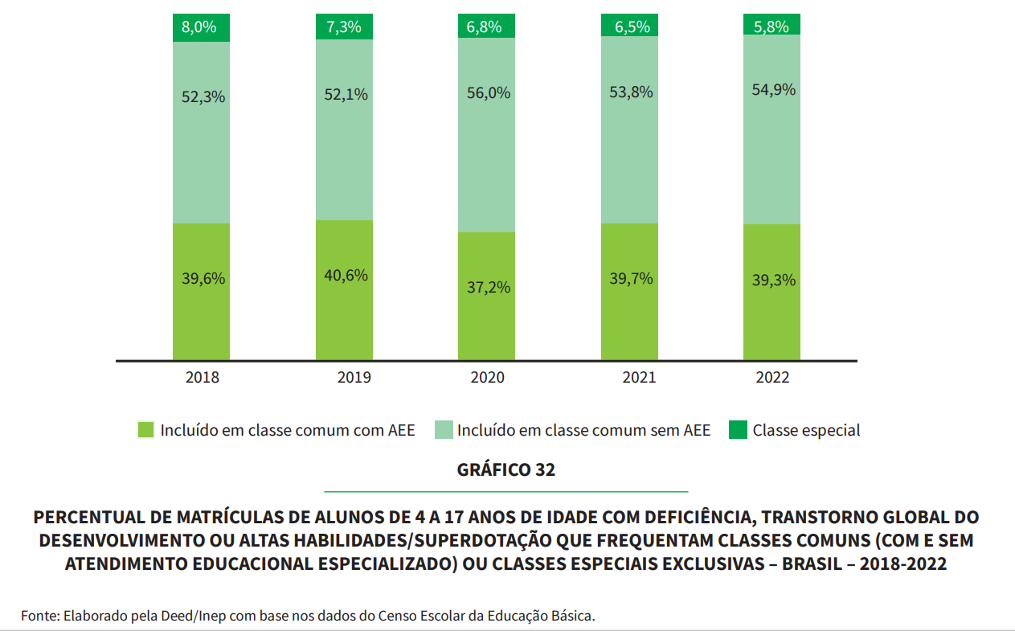

Slide 6

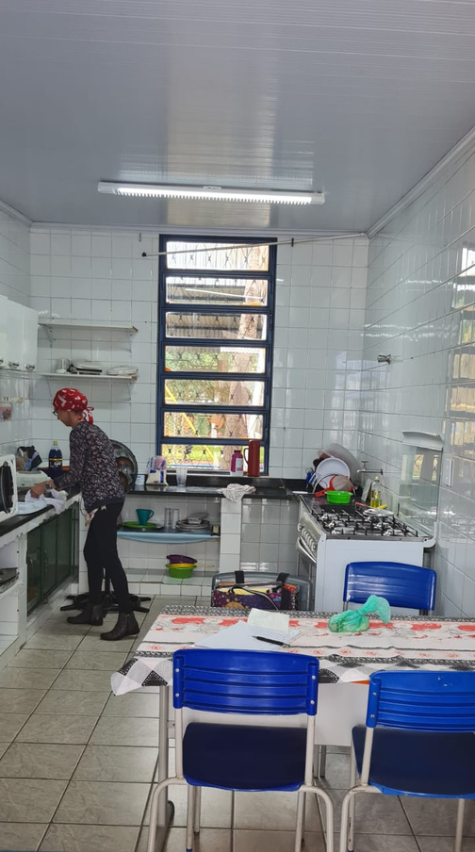
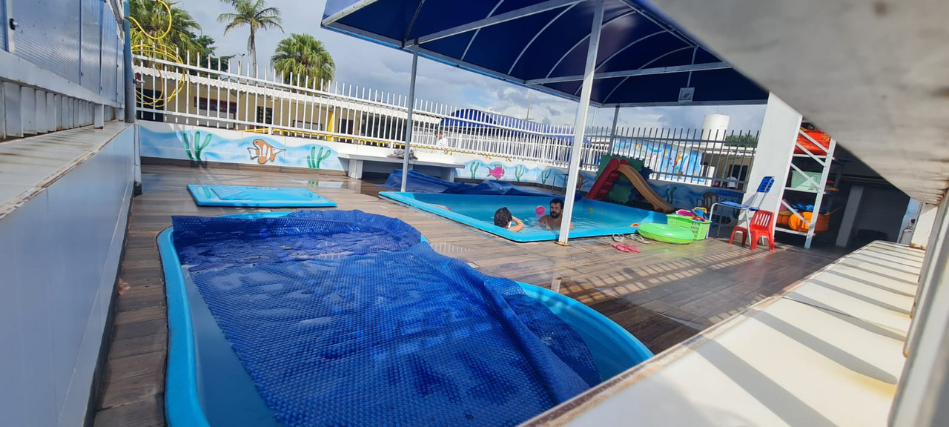

VOCÊ JÁ ENTROU EM UM CENTRO
DE ENSINO ESPECIALIZADO?

Slide 7
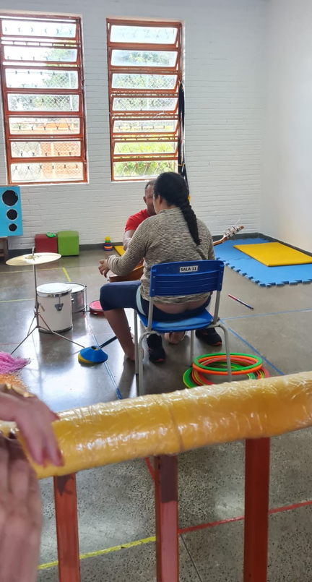
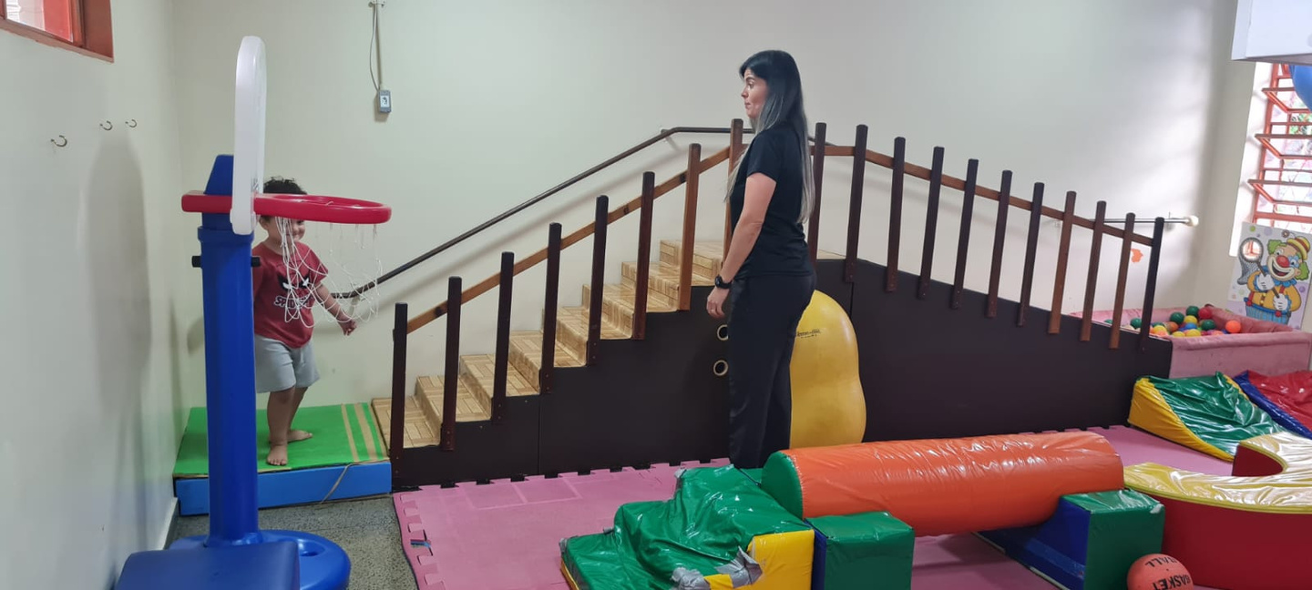
VOCÊ JÁ ENTROU EM UM CENTRO
DE ENSINO ESPECIALIZADO?

Slide 8
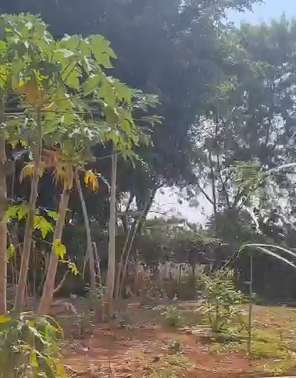
VOCÊ JÁ ENTROU EM UM CENTRO
DE ENSINO ESPECIALIZADO?

Slide 9
OBRIGADA

